Slide 1
多功能中型月球基地搭建与维护机器人
杨敬轩
胡健乔
丁子鸣
指导教师：周磊

Slide 2
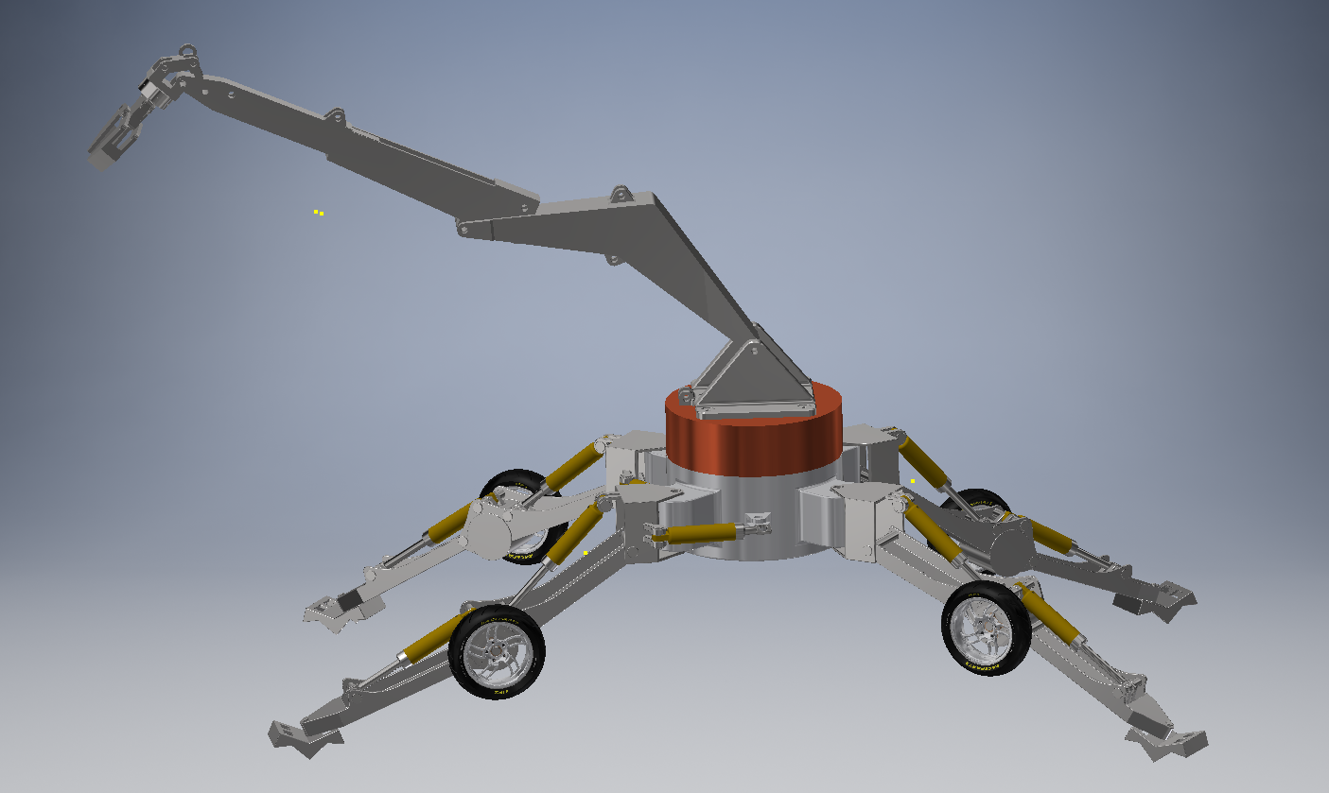
目录
1. 背景概述
2. 设计思路
3. 各部分结构概述
3.1 下部轮腿
3.2 上部机械臂
3.3 中间支撑座
4. 工作计划

Slide 3
1. 背景概述
月球营地机器人要求可以帮助宇航员在月球搭建科考营地
由于月球表面土壤非常松软，有微尘，凹凸不平，同时重力仅为地球的六分之一，对移动机构要求极高。月球高真空，宇宙射线辐射大，昼夜温差大，对机器人机构性能要求高 。
月球营地机器人服务对象：宇航员和月球基地
工作角色：工具（“人在回路”模式）或助手（自动识别）
服务内容包含：搭建月球基地，维护保养月球基地。
具体工作：挖掘、起重、举高（粗）/修补、更换（细）/运输

Slide 4
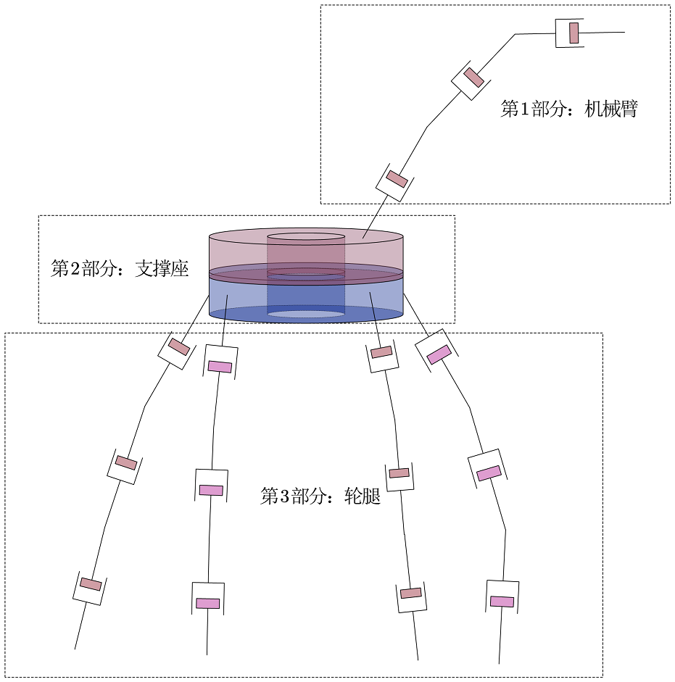
2. 设计思路
电气控制系统
原动机
液压驱动
燃料电池
传动结构
液压杆
回转支承
液压杆
工作部件
钢制车轮
机械臂
前端工作装置
辅助系统
第一部分：上部机械臂
第二部分：中间支撑座
第三部分：下部轮腿

Slide 5
3. 各部分结构概述

Slide 6
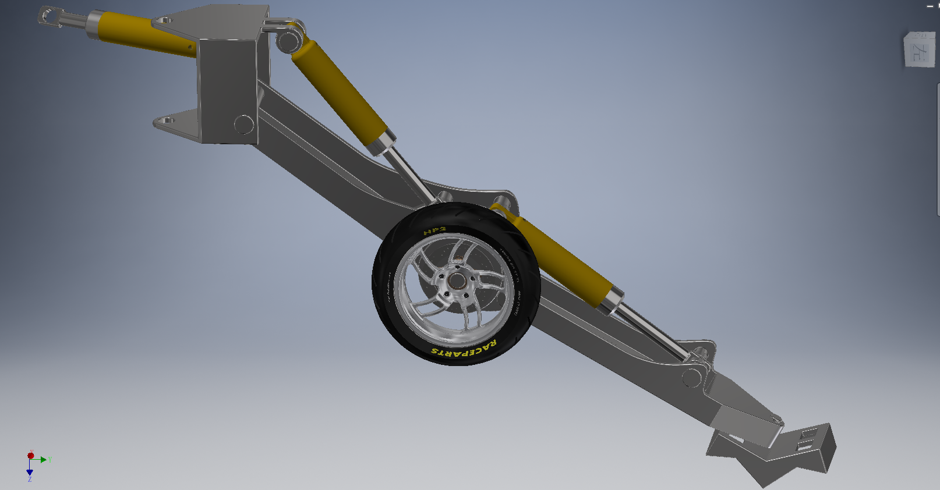
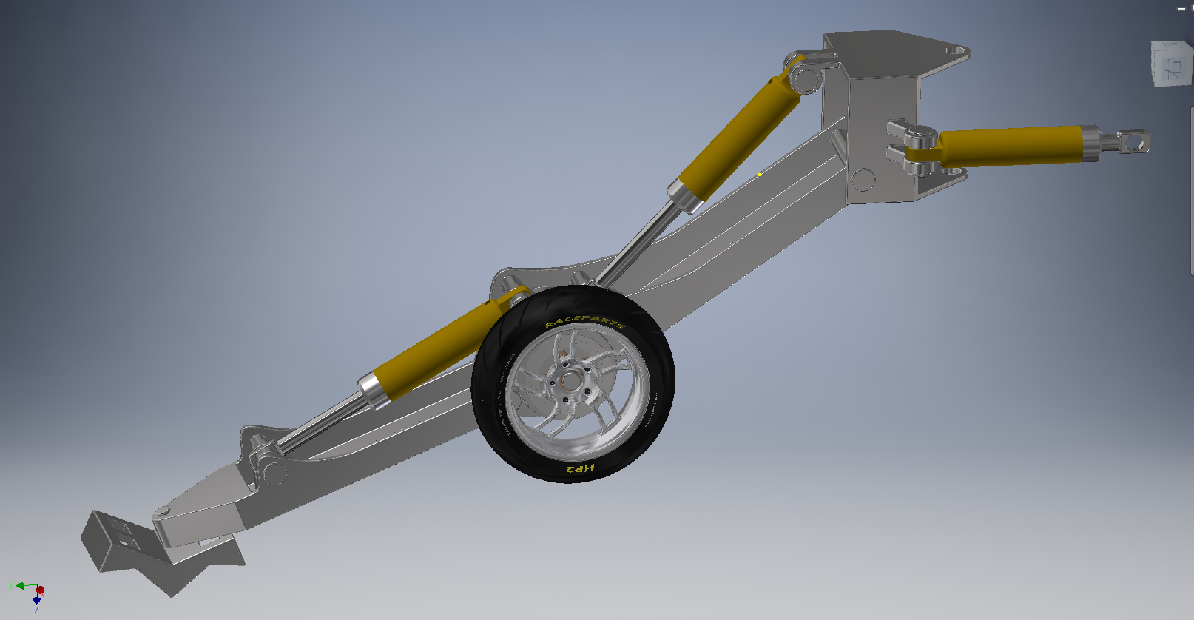
3.1 下部轮腿
连接支撑座
右轮腿
左轮腿
末端钢爪
轮腿可以实现轮腿转换：以上两图表示轮腿作为腿时的工作模式

Slide 7
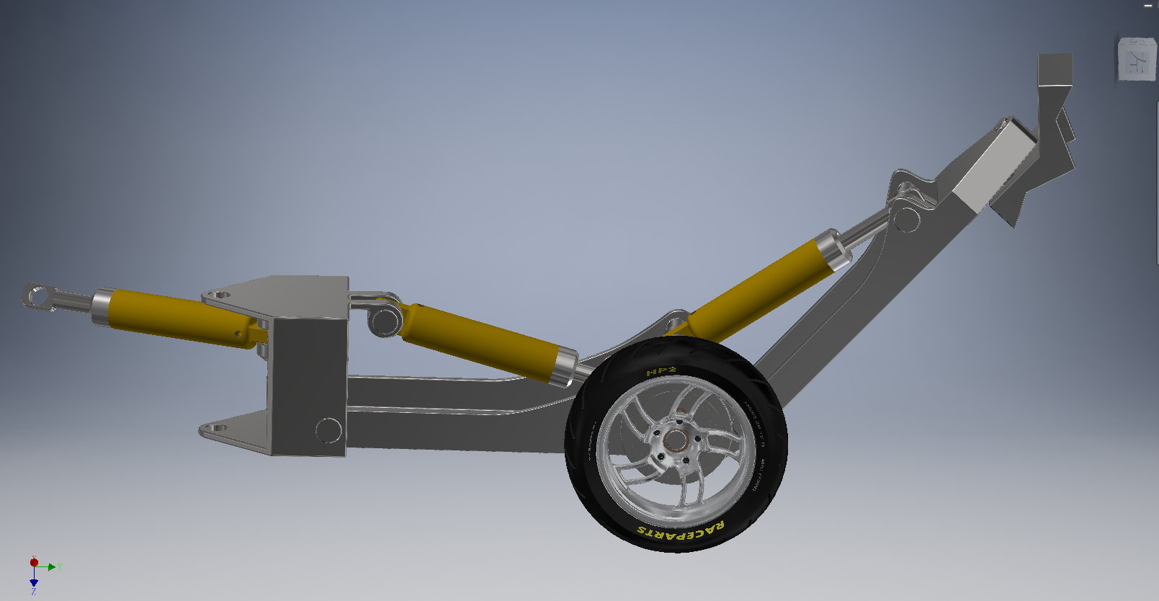
3.1 下部轮腿
末端液压臂
作为车轮前行时，只需将末端液压臂抬起。

Slide 8
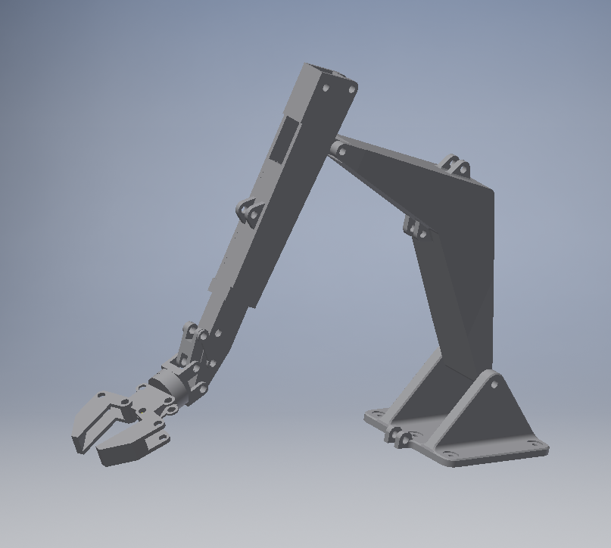
3.2前端工作装置
为了减少成本，提高多任务适应能力，该型机器人的上装采用模块化设计，主臂支撑座中的集中、统一的电、液接头可实现热拔插。
可根据任务不同放置不同的主臂，如起重臂，挖掘臂等。
该型主臂为挖掘臂，用于搭配大型机械手进行重物抓取或者搭配铲斗由于挖掘。
斗杆套
主臂
支撑座
机械手
前端连接
斗杆

Slide 9
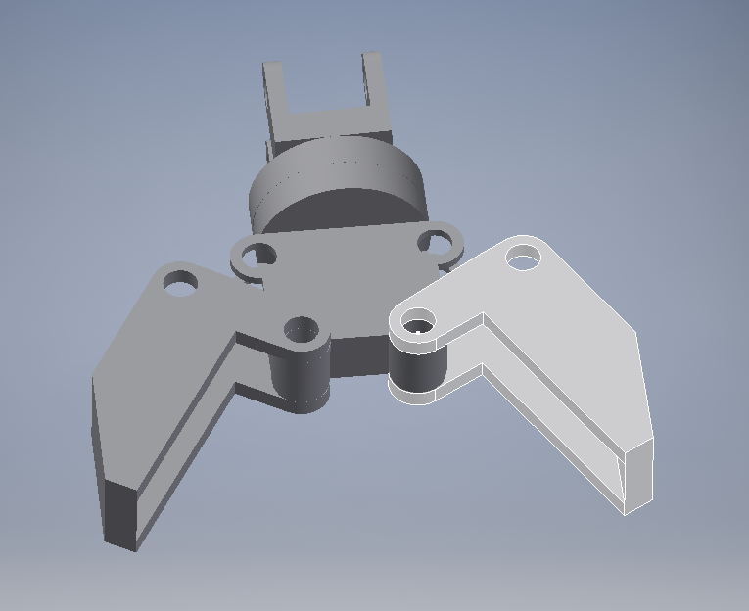
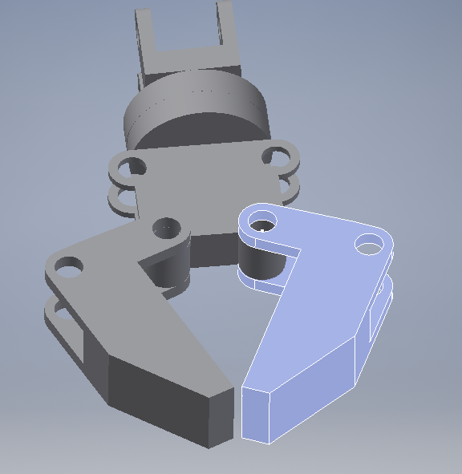
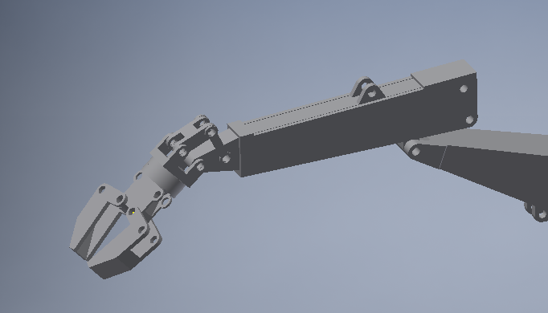
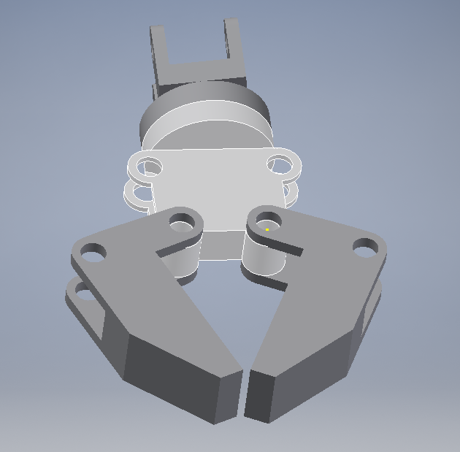
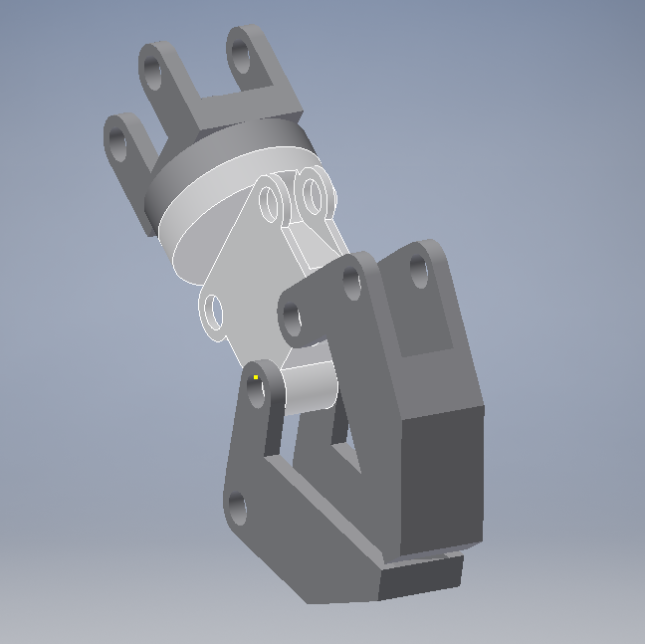
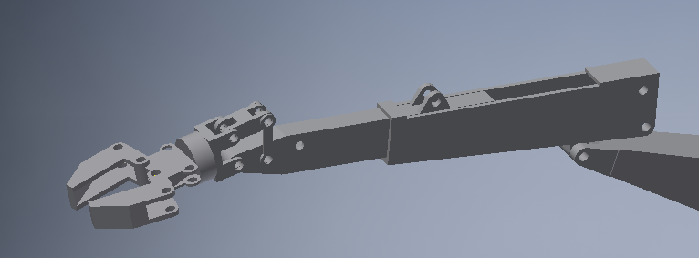
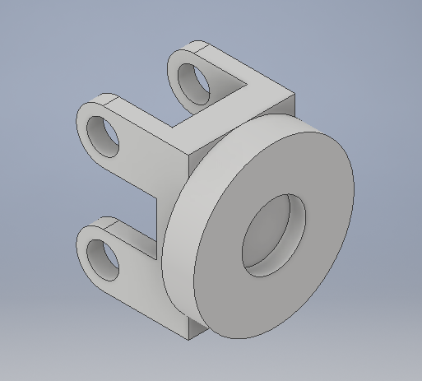
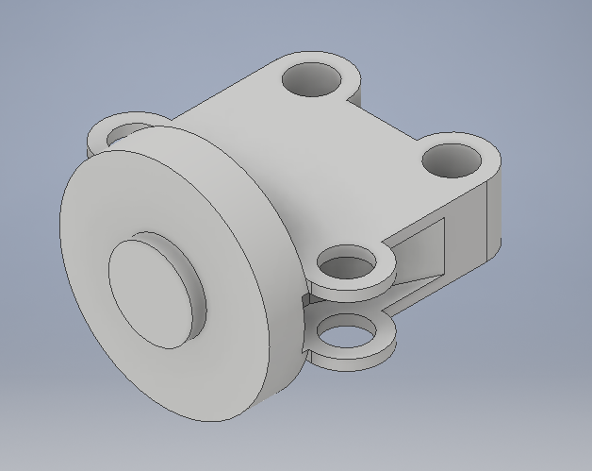
3.2前端工作装置
斗杆采用两层嵌套，液压驱动伸缩
液压开合
大夹紧力
缩：起重/挖掘力大
电驱动
回转灵活精准
伸：有效拓展工作半径
统一接口
自主快速更换

Slide 10
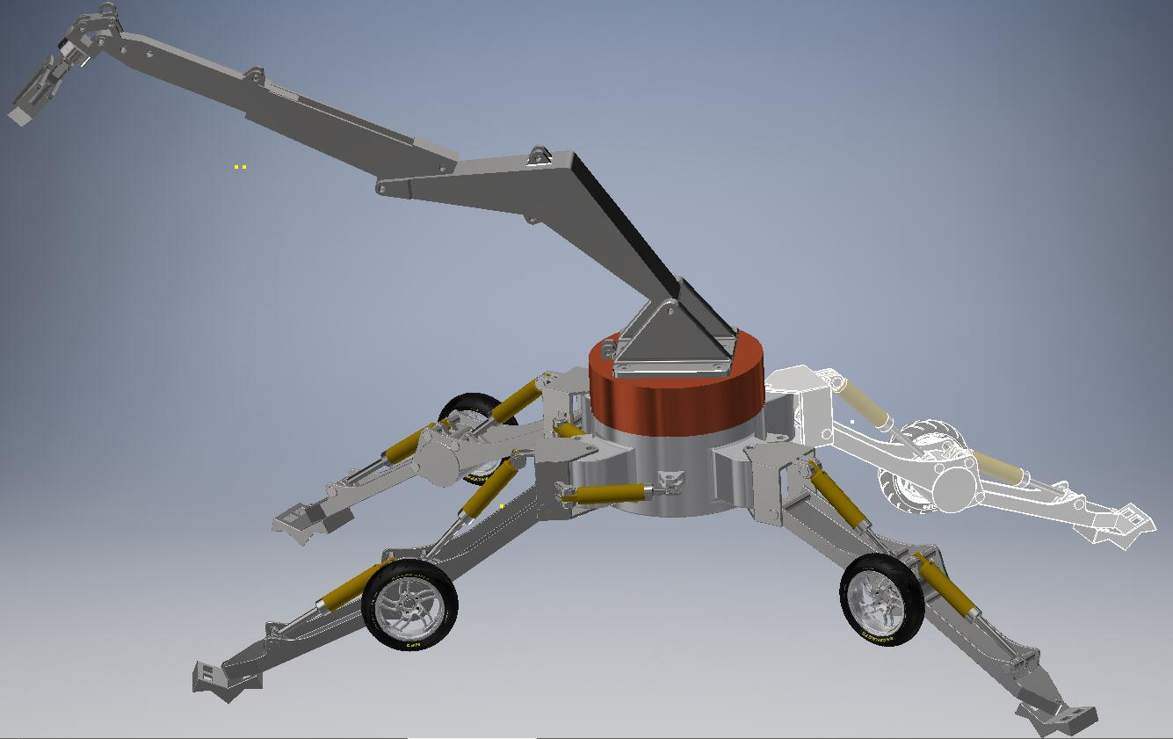
3.3 中间支撑座

Slide 11
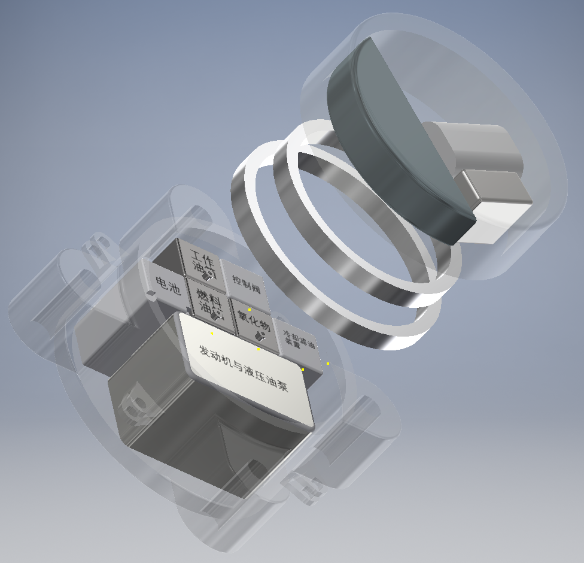
3.3中间支撑座
上半部分：回转装置
下半部分：
原动机&控制机构

Slide 12
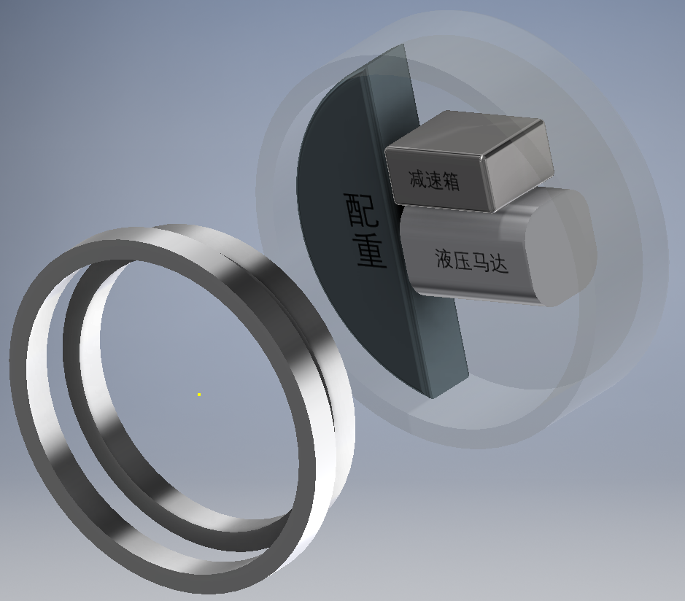
3.3中间支撑座
上半部分：回转装置
回转支承
配重
液压马达及减速器

Slide 13
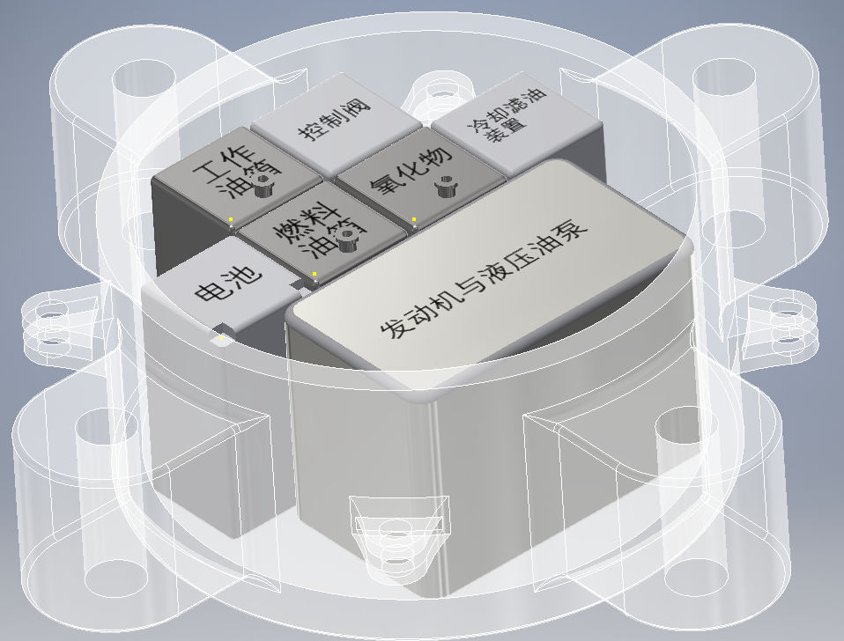
3.3中间支撑座
下半部分：
燃料箱&氧化剂箱&工作油箱
电池
发动机&液压油泵
控制阀
冷却滤油装置

Slide 14
3.3中间支撑座—动力传输路线
控制阀
液压马达
减速器
机械臂油缸
燃料+氧化剂
液压油泵
发动机
回转支承
机械臂旋转
轮腿油缸&轮上液压马达
工作油油箱
冷却滤油装置

Slide 15
4. 工作计划
时间 | 任务安排
1月末 | 完成第二版设计
2月末 | 完成第三版设计
3月末 | 完善，完成最终设计

Slide 16
感谢观赏！
杨敬轩
胡健乔
丁子鸣
指导教师：周磊

